Slide 1
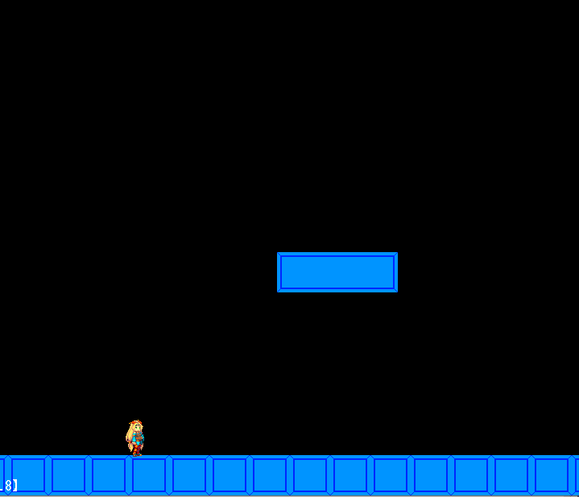
円移動
単位円の考え方から床を円上に移動させます。

Slide 2





円移動
単位円は円の半径が1とした時の考え方でした。
これにより円上の座標の計算方法もわかります。
$$(x=cosθ, y=sinθ)$$
$$1$$
$$y$$
$$θ$$
$$x$$

Slide 3
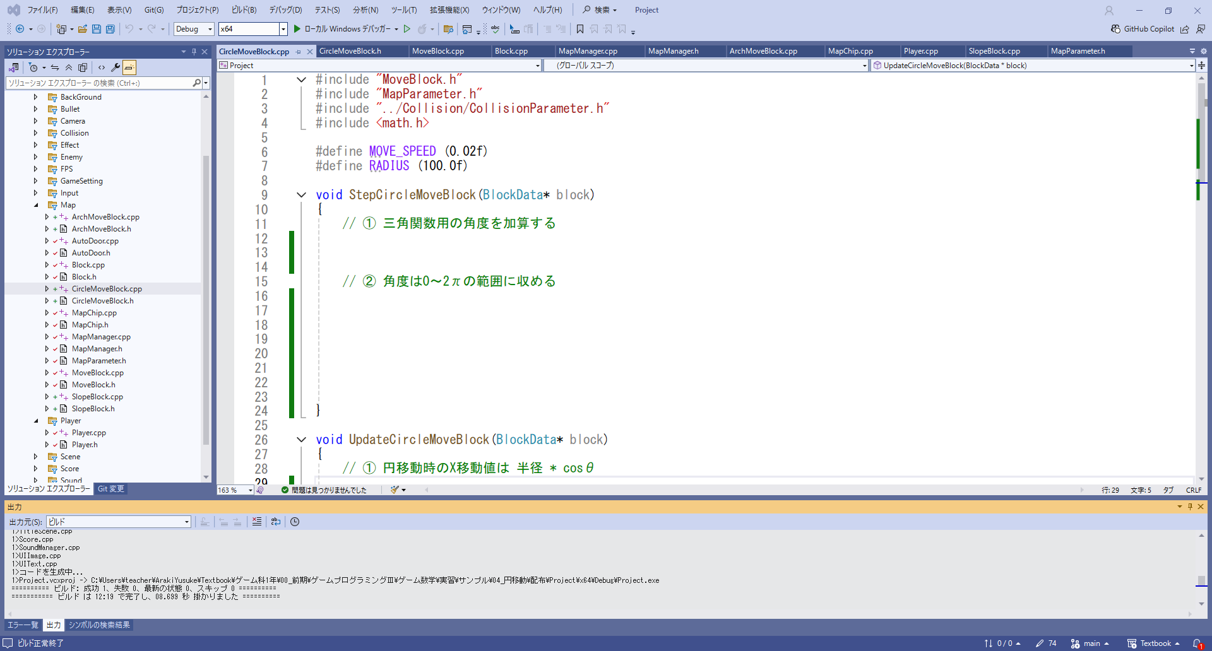
円移動
CircleMoveBlock.cppを開きます。

Slide 4
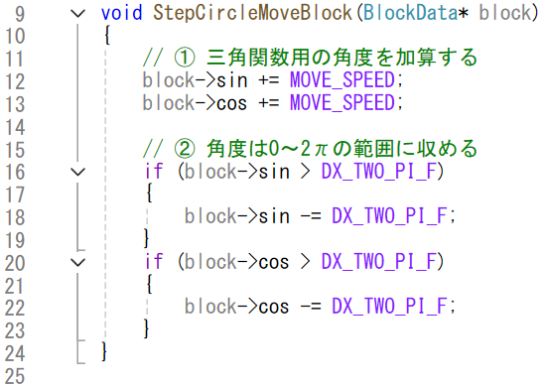
円移動
前回同様に三角関数に渡す角度を用意します。

Slide 5






円移動
単位円は半径1の円です。
つまり単位円を100倍にすると、半径100の円上の座標が計算できます。
$$(x=cosθ, y=sinθ)$$
$$(x=100cosθ, y=100sinθ)$$
$$1$$
$$100$$
$$y$$
100倍
$$y$$
$$θ$$
$$θ$$
$$x$$
$$x$$

Slide 6
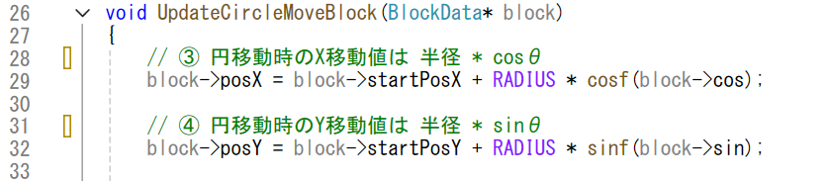
円移動
つまり三角関数に半径を掛け算すれば、その半径上を移動させることができます。

Slide 7
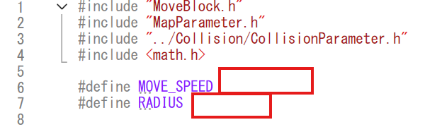
円移動 練習
半径を80に変更し、4秒で1回転するようにプログラムを修正しましょう。

